Slide 1
11 listopada 2020 roku-
102 rocznica
odzyskania niepodległości
Polski

Slide 2
W historii powszechnej dzień
11 listopada 1918 roku zapisał się głównie jako data zakończenia I wojny światowej.

Slide 3
Polacy natomiast kojarzą go przede wszystkim jako moment odzyskania niepodległości po okresie zaborów.

Slide 4
Od 1795 aż do 1918 roku nie było Polski. Została wymazana z map przez Austrię , Rosję i Niemcy.

Slide 5
Kraje te podzieliły się polskimi ziemiami i starały – szczególnie Rosja i Niemcy- by już nigdy na tych mapach się nie pojawiła.

Slide 6
Narzucały Polakom obce języki i kulturę ,surowo karały za każdy przejaw polskości, krwawo tłumiły próby odzyskiwania niepodległości.

Slide 7
Wielu Polaków straciło życie walcząc o Polskę. Najwięcej w czasie powstania listopadowego w latach 1830 -31 i powstania styczniowego 1863 – 64.

Slide 8
Dopiero I wojna światowa, w czasie której państwa zaborcze Polski stanęły przeciw sobie, dała Polakom realną szansę na wolność.

Slide 9
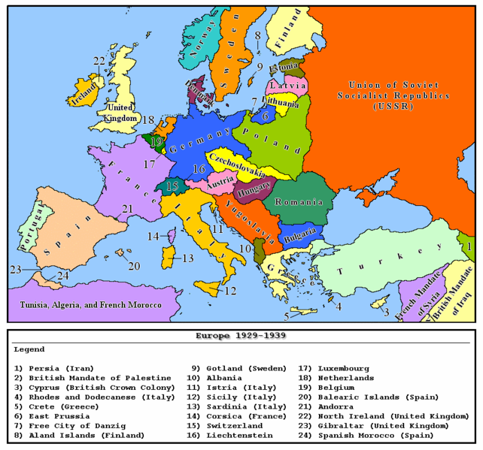

Slide 10
Dokładnie w dniu , w którym zakończyły się walki ,
11 listopada 1918 roku, władzę w Warszawie obejmował
Józef Piłsudski – człowiek , który w czasie I wojny światowej najbardziej starał się odbudować państwo polskie, walcząc na czele legionów.

Slide 11
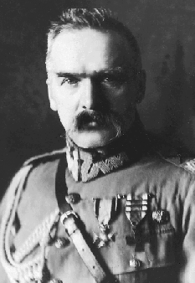
Józef
Piłsudski

Slide 12
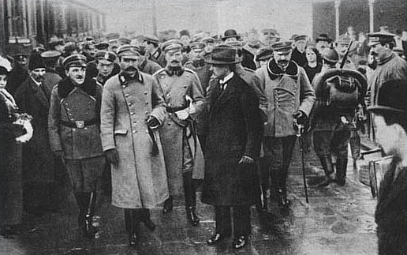
Powitanie Józefa Piłsudskiego na dworcu w Warszawie 10 listopada1918.

Slide 13
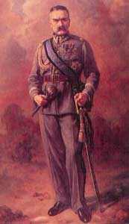

Slide 14
Do 1936 roku 11 listopada był głównie świętem wojska. Dopiero w 1937 roku
obchodzono go jako święto państwowe - Dzień Niepodległości.

Slide 15
W czasach komunistycznych nie obchodzono tego święta. Dopiero w 1989 roku sejm odrodzonej Rzeczypospolitej Polskiej przywrócił dzień 11 listopada jako Narodowe Święto Niepodległości.

Slide 16
To Święto sprawia, że w zabieganym życiu stajemy na chwilkę i wspominamy naszych dziadków i pradziadków walczących o wolność. Składamy kwiaty pod pomnikami tych, którzy poświęcili dla nas życie.

Slide 17
Oglądamy wówczas transmitowane przez telewizję defilady wojskowe i Grób Nieznanego Żołnierza w Warszawie. Dzień ten dla wielu jest lekcją patriotyzmu i historii.

Slide 18
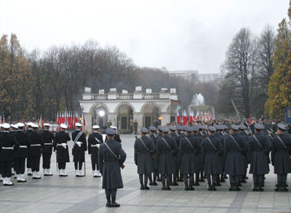
Obchody Narodowego Święta Niepodległości

Slide 19
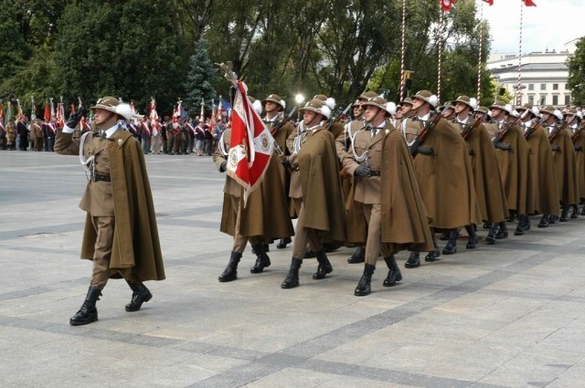

Slide 20
Uczestnicząc corocznie w obchodach Święta Niepodległości dajemy wyraz pamięci o tych wszystkich, dzięki którym żyjemy dzisiaj w wolnej Polsce. Dzięki którym przetrwał nasz język, nasza kultura i tradycja .

